Slide 1

大数据技术及服务介绍
上海思询信息科技有限公司
2017年1月

Slide 2

目 录
领先的Openstack云计算综合解决方案提供商
01
公司概况
02
产品及服务
03
数字营销场景
PPT模板下载：www.1ppt.com/moban/ 行业PPT模板：www.1ppt.com/hangye/
节日PPT模板：www.1ppt.com/jieri/ PPT素材下载：www.1ppt.com/sucai/
PPT背景图片：www.1ppt.com/beijing/ PPT图表下载：www.1ppt.com/tubiao/
优秀PPT下载：www.1ppt.com/xiazai/ PPT教程： www.1ppt.com/powerpoint/
Word教程： www.1ppt.com/word/ Excel教程：www.1ppt.com/excel/
资料下载：www.1ppt.com/ziliao/ PPT课件下载：www.1ppt.com/kejian/
范文下载：www.1ppt.com/fanwen/ 试卷下载：www.1ppt.com/shiti/
教案下载：www.1ppt.com/jiaoan/ PPT论坛：www.1ppt.cn
思询科技 |

Slide 3
1
公司概况

Slide 4
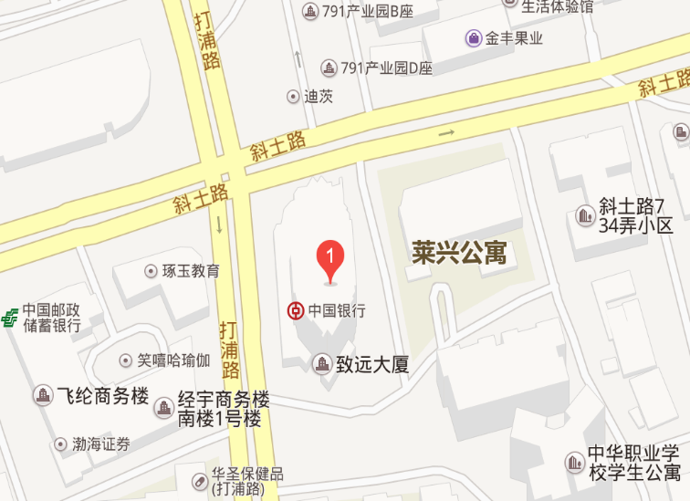
公司概况
公司简介
上海思询信息科技有限公司
——领先的Hadoop解决方案提供商
云端Hadoop产品：Hadoop私有云、Hadoop公有云
四大类服务：数据中心整体咨询与规划服务、 Hadoop业务咨询服务、Hadoop项目应用建设与实施服务、Hadoop数据中心运维支持服务
精湛的技术：以Hadoop、Spark、Presto等开源软件为基础进行扩展和增强
丰富的经验：基于云平台的Hadoop方案，已被上海汽车集团等众多大型国企、上市公司选用，获得广泛的认可与赞誉。在金融、制造、IDC等行业及高性能运算领域均有成功案例。
公司成立于2015年1月，总部在上海。
CEO：罗浩成 英国伦敦大学学院（UCL） 计算机硕士
CTO：陈雷 复旦大学 计算机学士
上海市黄浦区斜土路768号致远大厦18楼O座

Slide 5

公司概况
为什么选择我们
专业的团队
创始团队来自国内外知名院校及大型企业，具有精湛的技术能力及卓越的团队管理能力，致力于为客户提供融合最先进技术的Hadoop解决方案
技术团队具有丰富的Hadoop项目管理及运维经验，让客户没有技术方面的后顾之忧
优质的产品
开源软件优势明显，避免客户被商业软件绑架，可以按照实际需求定制云产品，让IT团队掌握数据及技术核心
出色的弹性扩展功能，完美支持高并发大数据业务
批量秒级部署云资源，同级产品中计算和IO性能最高
集中管理多数据中心和云资源
99.9999%数据可靠性
完备的备份与恢复机制
全面的服务
解决行业内服务不到位的痛点，提供从前端规划设计，到后端运营维护一站式专业技术服务，全面满足客户需求

Slide 6
2
产品及服务

Slide 7
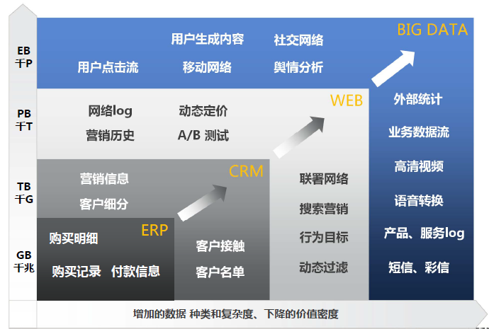
企业大数据的发展与演进

Slide 8
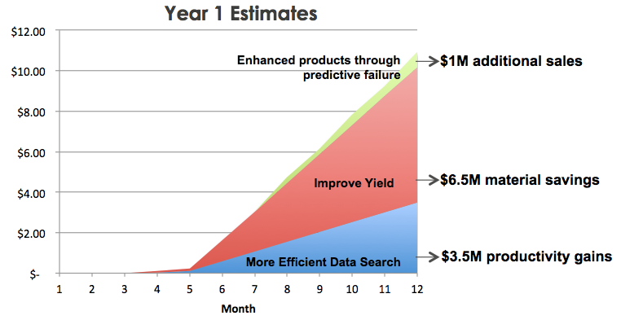
企业大数据战略与价值链
大数据战略
大数据能力
商业价值
系统资源构架
过程管理
业务架构
应用架构
信息架构
技术架构
大数据商业价值驱动大数据应用，价值产生需要将企业的大数据能力与业务有机融合起来。大数据价值 = 大数据能力 + 业务战略
获得大数据能力要构建资源和管理两个体系。大数据能力 = 大数据系统资源构架 + 过程管理
过程管理更多体现在技术与数据治理方面，包括策略制定、人员组织、设计部署以及运维过程、成本控制、风险管理等
大数据系统资源构架包括了业务架构、应用架构、信息架构、技术架构所含涉的资源和系统
构成企业大数据能力的要素，我们通常称为BAISE：Business、Application、Information、System、Enablement

Slide 9
思询科技大数据产品与服务体系
数据中心整体咨询与规划服务
Hadoop项目应用建设与实施服务
云端Hadoop运维服务
Hadoop业务咨询服务
架构设计与路线图规划
应用价值导向
项目实施落地
专业化技术运维

Slide 10
3
数字营销场景

Slide 11
社区数字化应用场景探讨
社区应用场景
医疗保健
生活缴费
促销广告
家政服务
生鲜派送
快递收发
…
在社区布局数字化终端设备，可以构建居民、商家、政府职能机构之间的纽带，从职能划分，可以分为两种主要的模式：
1）服务民生，补充政府的公共服务职能
2）优化社会资源配置，以构建商业模式和盈利为目的，支撑平台自身的生存与发展

Slide 12
大数据平台对社区数字化应用场景支撑
居民
便利生活
信息服务
商户
促销优惠
广告服务
政府
公共卫生
社区服务
金融机构
生活缴费
第三方支付
平台运营
数据收集&分析
商业模式创新
平台运营方
大数据平台

Slide 13


